Slide 1


UAS RESEARCH TOPICS IN COMPUTER SCIENCE
KELAS : LB-08
DOSEN : Dra. Heruna Tanty, M.Si.
KODE MATKUL : COMP6575
Anggota Kelompok :
Aeron Mitchell ( 2201752691 )
Aldo Jonathan Handaka ( 2201736971 )
Edward ( 2201741971 )
Evan Edbert ( 2201750105 )

Slide 2

PENDAHULUAN
MENGAPA IMAGE ANALYSIS?
01
03
MENGAPA BAHASA R?
GAMBARAN CODING
02
04
Pengenalan Mengenai Topik yang akan Kami Bahas
Penjelasan Mengenai Kenapa Kami Memilih Topik Image Analysis
Penjelasan Mengenai Mengapa Kami Memilih Menggunakan Bahasa Pemrograman R
Menunjukkan Gambaran Koding dan Menjelaskannya

Slide 3

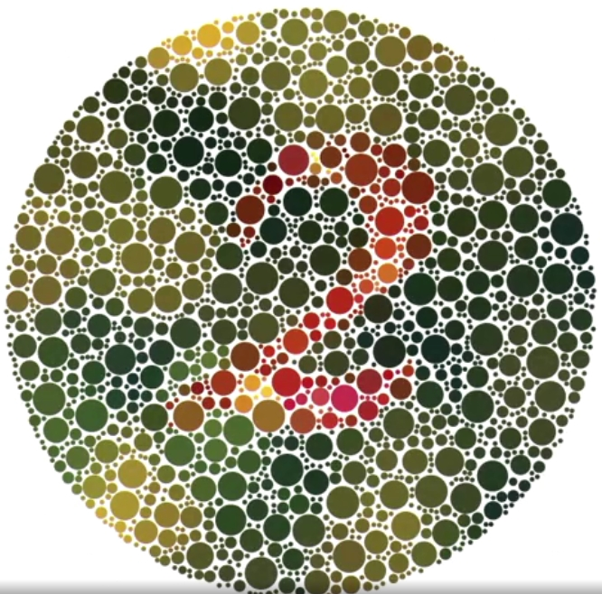
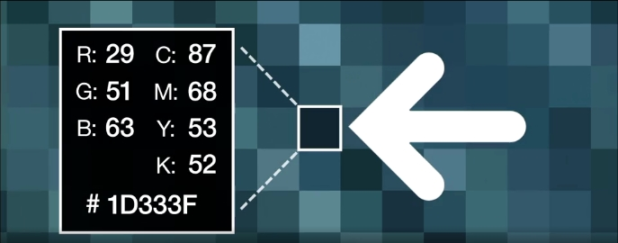
PENDAHULUAN
SUMBER GAMBAR : STANFORD COURSE

Slide 4


MENGAPA BAHASA R?
SUMBER GAMBAR : STANFORD COURSE

Slide 5
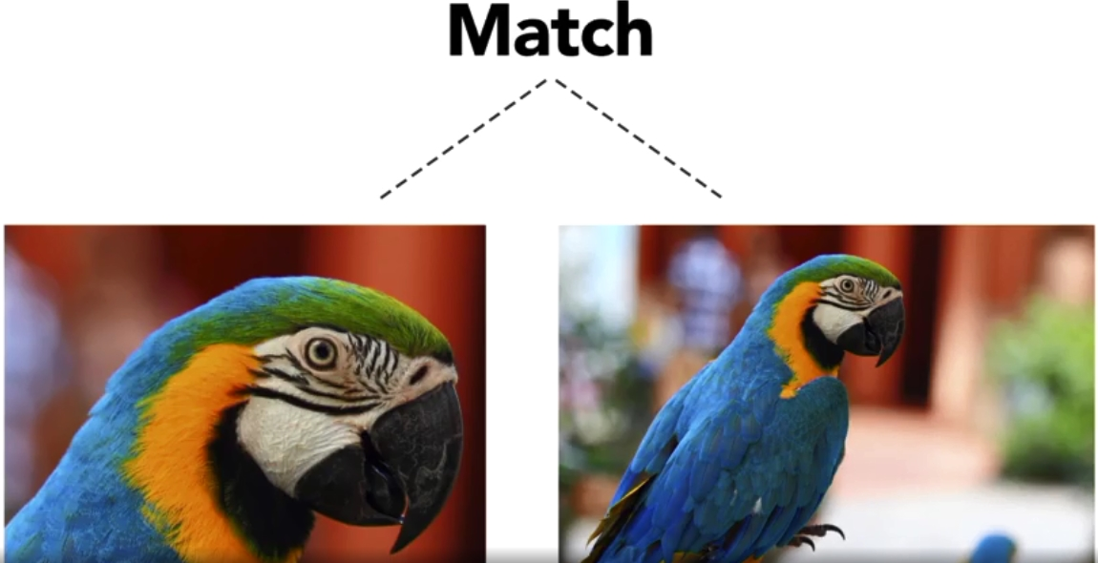
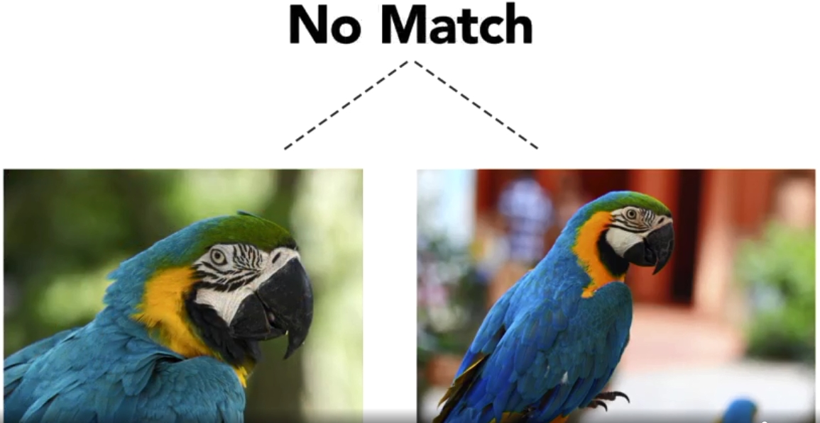
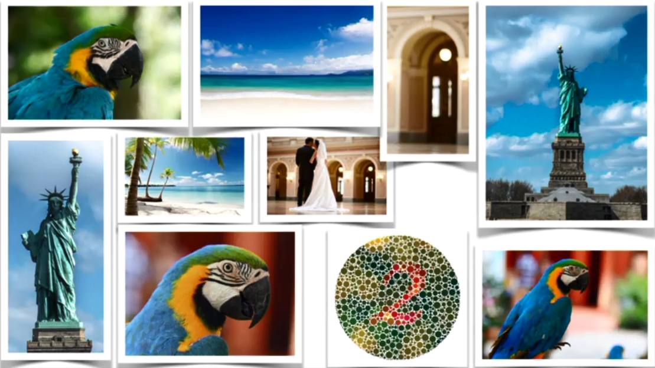
MENGAPA IMAGE ANALYSIS?
SUMBER GAMBAR : STANFORD COURSE

Slide 6
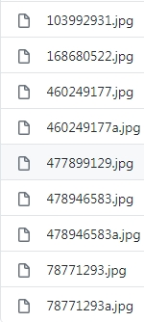

Slide 7
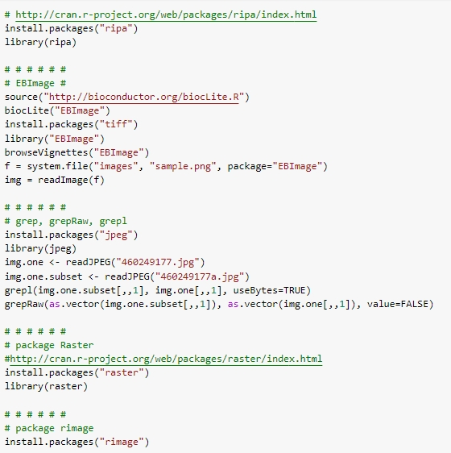
GAMBARAN CODING (INSTALL LIBRARY)

Slide 8
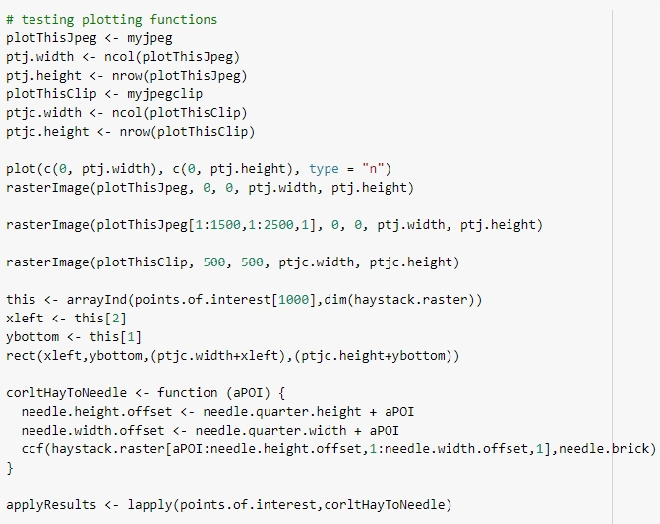
GAMBARAN CODING (PLOTTING RASTER)

Slide 9
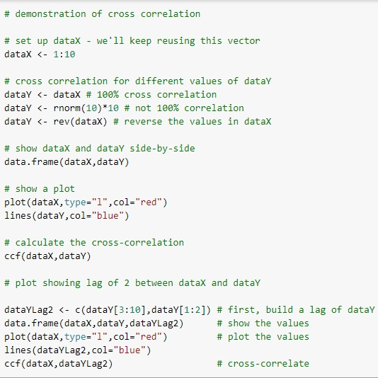
GAMBARAN CODING (CROSS CORRELATION)

Slide 10
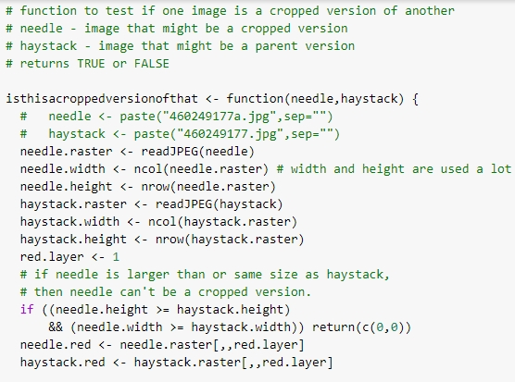
GAMBARAN CODING (KODE UTAMA)

Slide 11
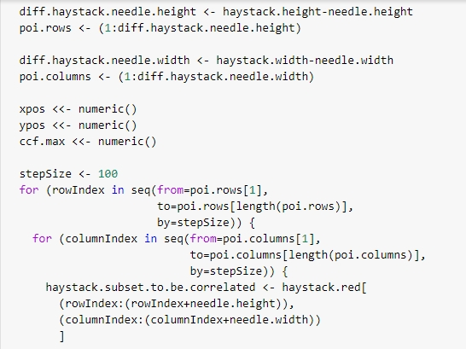
GAMBARAN CODING (KODE UTAMA)

Slide 12
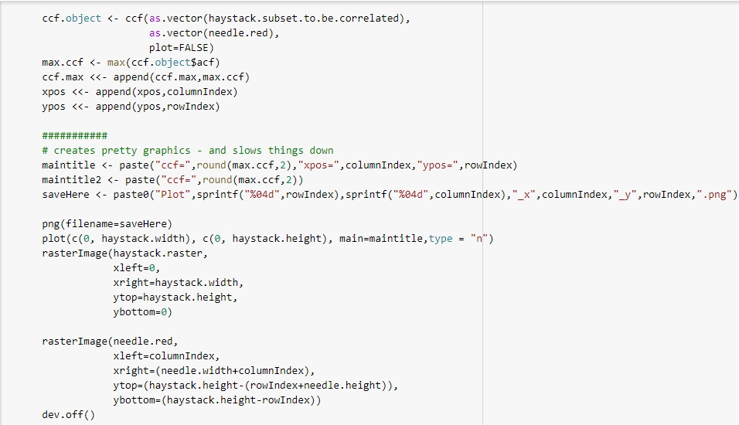
GAMBARAN CODING (KODE UTAMA)

Slide 13
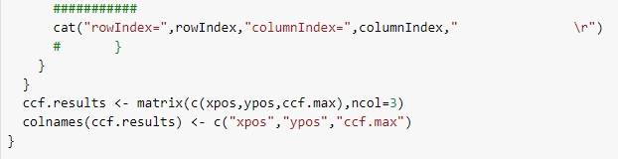
GAMBARAN CODING (KODE UTAMA)

Slide 14
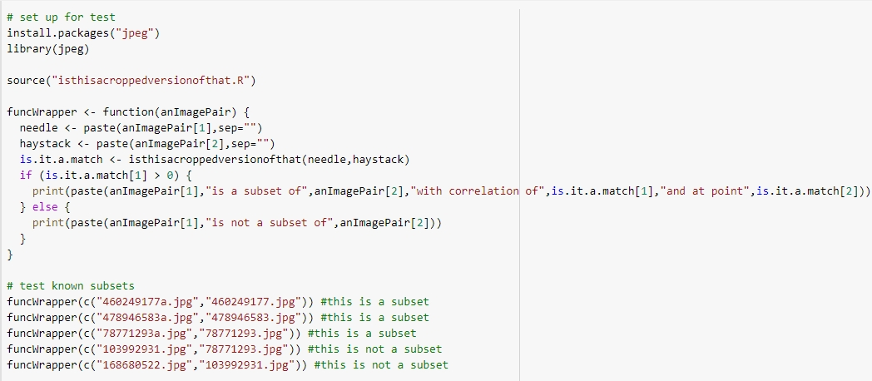
GAMBARAN CODING (TESTING)

Slide 15
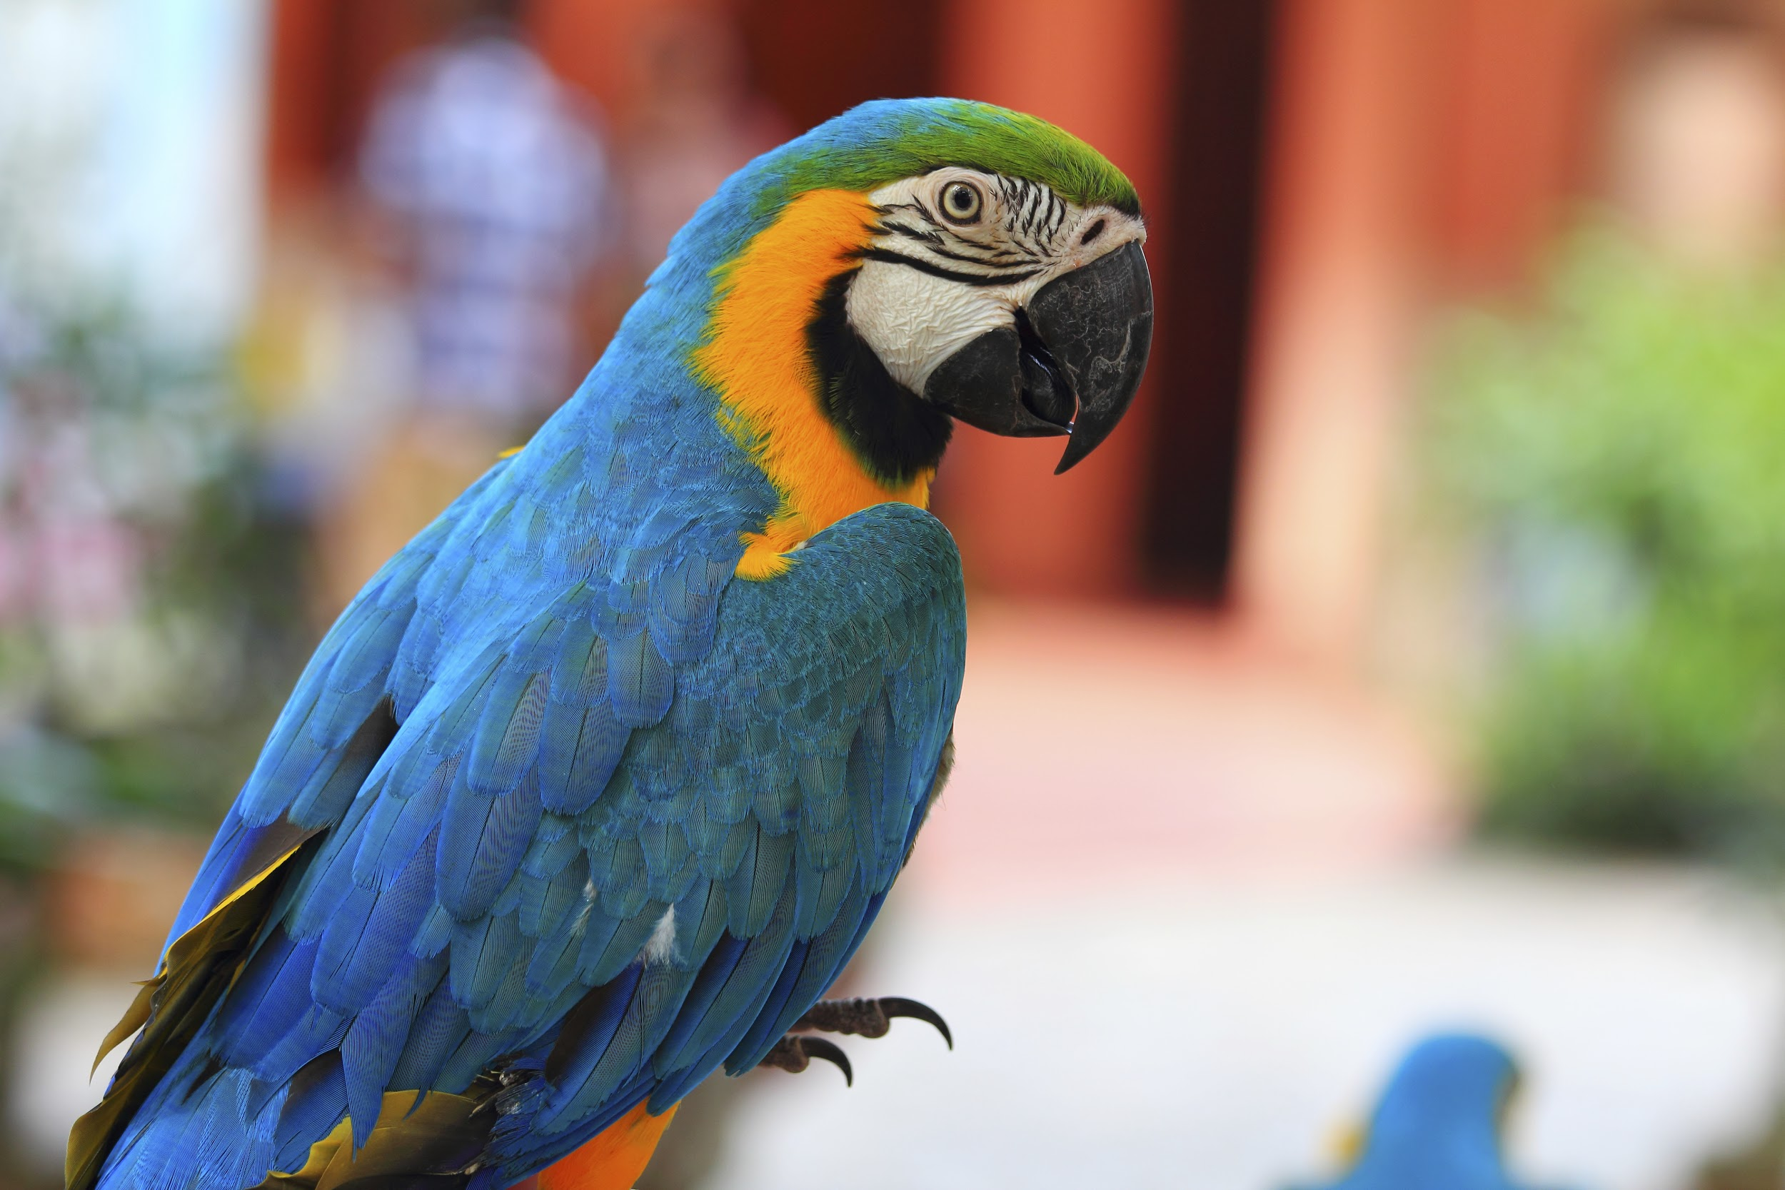
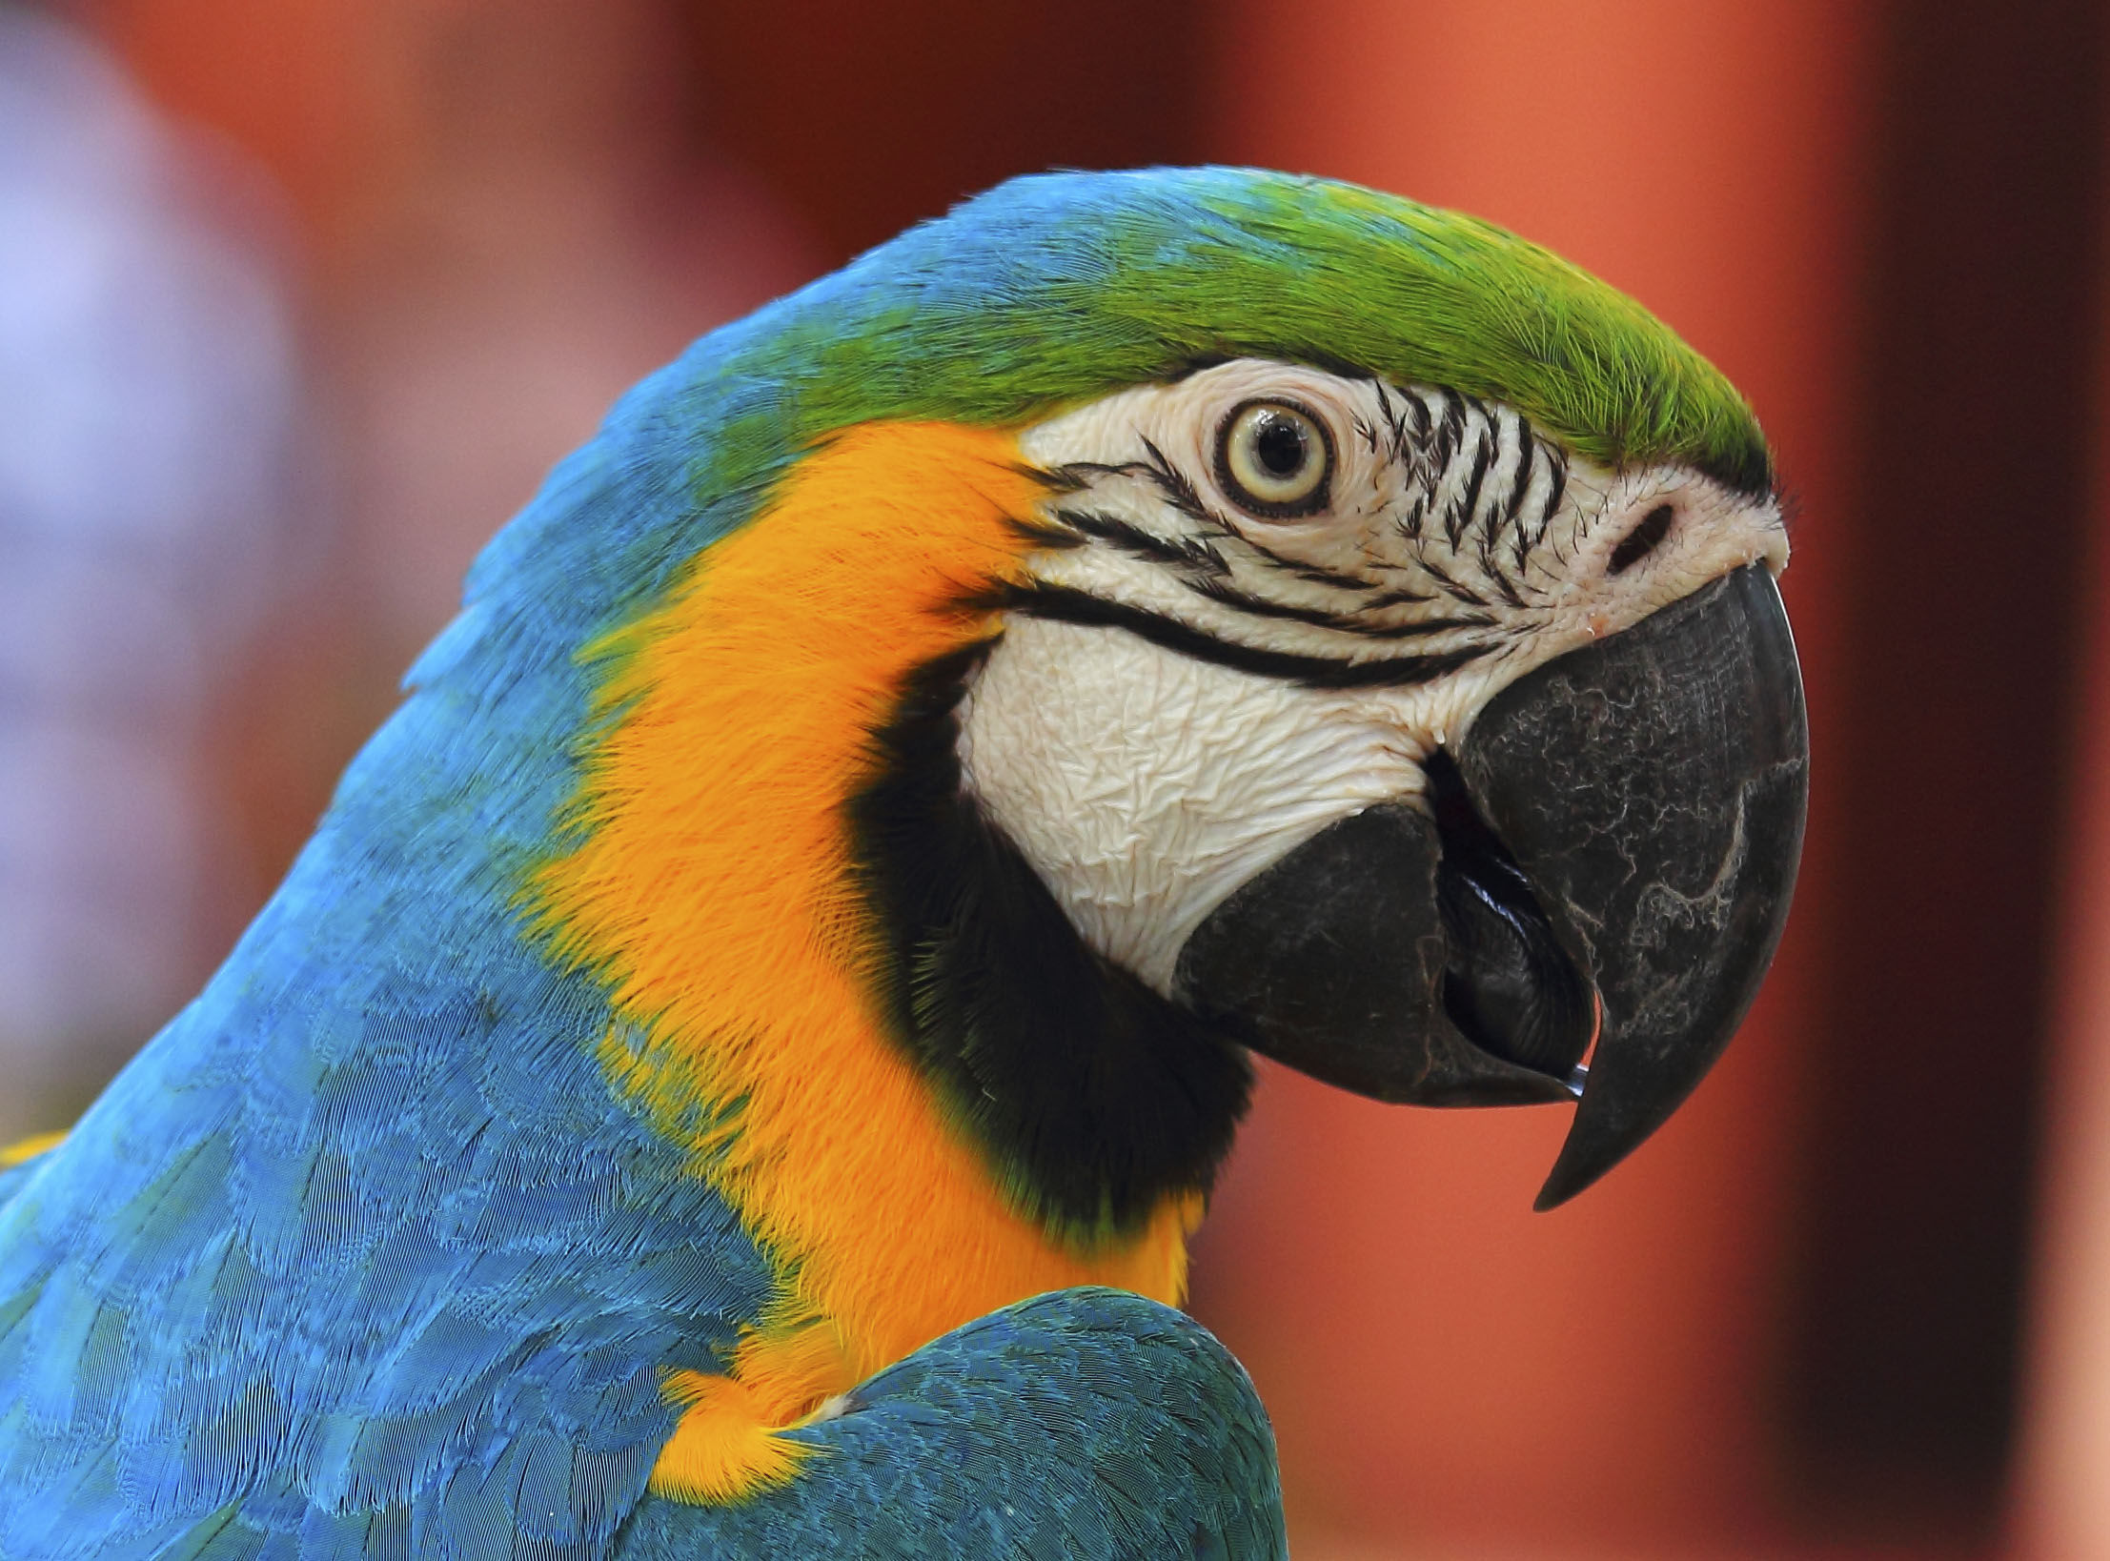
PENJELASAN HASIL PERTAMA
460249177.jpg
460249177a.jpg

Slide 16
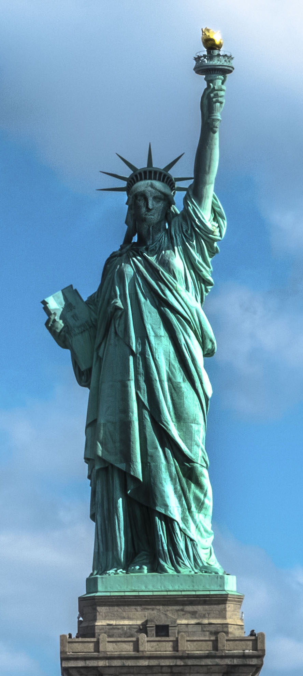
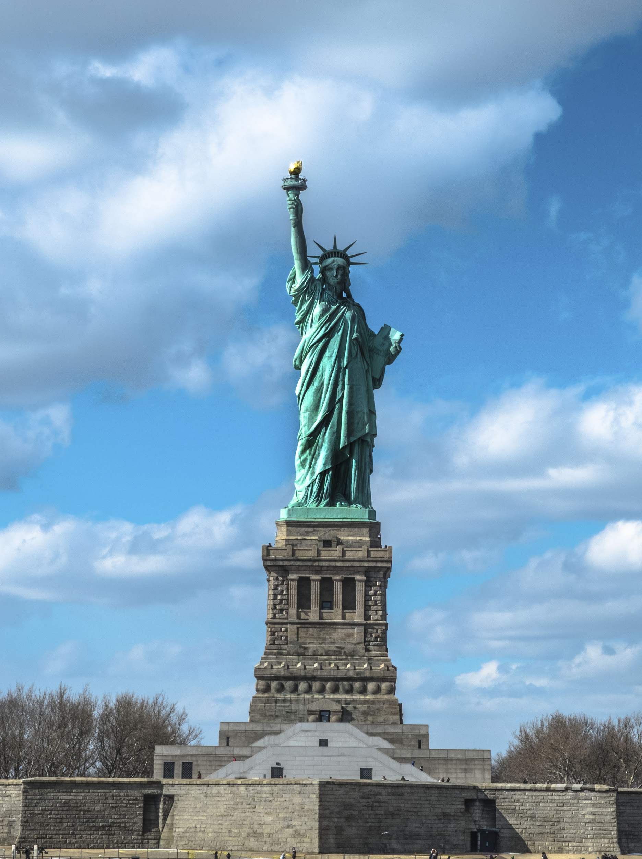
PENJELASAN HASIL KEDUA
478946583.jpg
478946583a.jpg

Slide 17

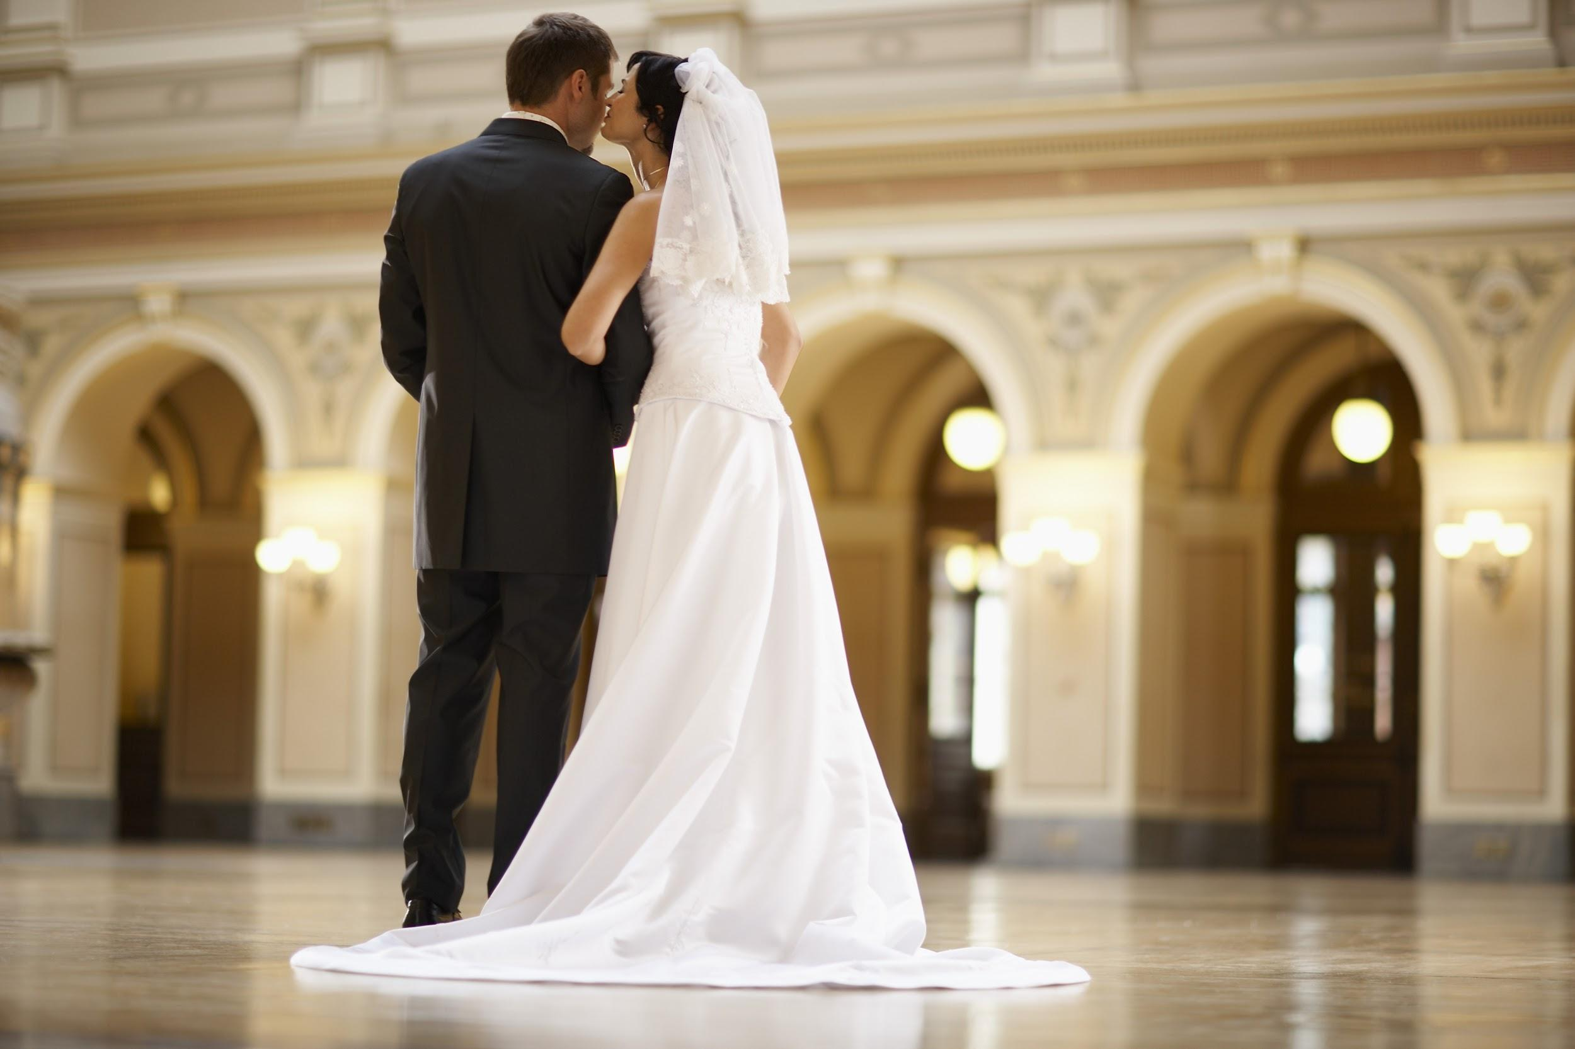
PENJELASAN HASIL KETIGA
78771293.jpg
78771293a.jpg

Slide 18

PENJELASAN HASIL KEEMPAT
103992931.jpg
78771293.jpg

Slide 19

PENJELASAN HASIL KELIMA
168680522.jpg
103992931.jpg

Slide 20


